Slide 1
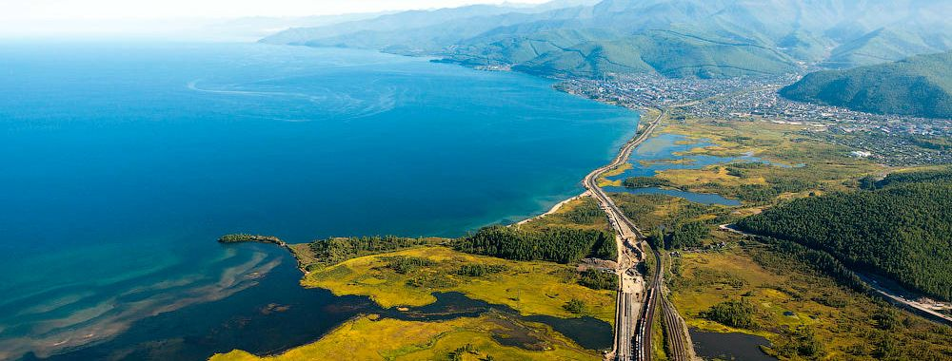
БЮДЖЕТ ДЛЯ ГРАЖДАН
к проекту бюджета Слюдянского муниципального района на 2024 год и плановый период 2025 и 2026 годов

Slide 2
Уважаемые жители Слюдянского района!
В эти дни мы ведем работу над самым важным документом района - проектом бюджета Слюдянского муниципального района на 2024 год и плановый период 2025 и 2026 годов. Его формирование - это сложный процесс, в который должны быть вовлечены все граждане.
«Бюджет для граждан» - информационный сборник, который познакомит Вас с основными параметрами проекта бюджета Слюдянского муниципального района на 2024 год и плановый период 2025 и 2026 годов, «Бюджет для граждан» предназначен, прежде всего, для жителей района, не обладающих специальными знаниями в сфере бюджетного законодательства, и разработан для привлечения большего количества граждан к участию в обсуждении вопросов формирования бюджета муниципального района. Здесь вы можете ознакомиться с основными задачами и приоритетными направлениями бюджетной и налоговой политики, основными условиями формирования бюджета, источниками доходов бюджета, обоснованиями бюджетных расходов, результатам использования бюджетных ассигнований. «Бюджет для граждан» нацелен на получение обратной связи от граждан, которые заинтересованы в социальном и экономическом развитии территорий населенных пунктов Слюдянского муниципального района.
Формирование бюджета Слюдянского муниципального района как и в предыдущий период осуществлялось по программно-целевому принципу на основе проектов муниципальных программ Слюдянского муниципального района. Бюджет района формируется на трехлетний бюджетный цикл в соответствии с порядком и методикой планирования бюджетных ассигнований бюджета, утвержденных распоряжением Комитета финансов от 06 сентября 2023 года № 51. Расходная часть бюджета ориентирована на сохранение социальных гарантий для жителей Слюдянского района, сохранением уровня номинальной заработной платы работников бюджетной сферы, повышение качества и доступности муниципальных услуг.
Мы открыты для ваших замечаний и конструктивных предложений.

Slide 3
Основные понятия
Доходы бюджета
Бюджетный процесс
Это денежные средства поступающие в бюджет
Это регламентируемая законодательством деятельность органов исполнительной власти, по составлению и рассмотрению проектов бюджета, утверждению и исполнению бюджетов, контролю бюджетов, контролю за их исполнением, осуществлению бюджетного учета, составлению, внешней проверке, рассмотрению и утверждению бюджетной отчетности
Бюджетный
процесс
Доходы
Расходы бюджета
Расходы
Это денежные средства, выплачиваемое из бюджета
Дефицит бюджета
Дефицит
Это превышение расходов бюджетов над доходами
МБТ
Профицит бюджета
Это средства, предоставляемые одним бюджетом бюджетной системы другому бюджету бюджетной системы.
Это превышение доходов бюджета над расходами
Межбюджетные трансферты
Профицит
Бюджетная система
Консолидированный бюджет
Бюджетная система
Это совокупность федерального бюджета, бюджетов субъектов РФ, местных бюджетов и бюджетов государственных внебюджетных фондов.
Консолидированный
бюджет
Это свод бюджетов бюджетной системы на соответствующей территории (без учета межбюджетных трансфертов между этими бюджетами)

Slide 4
Бюджет – это план доходов и расходов на определенный период
Какие бывают бюджеты?
Key job name
Бюджеты организации:
Доходы: выручка от реализации и т.п.
Расходы: выплата заработной платы рабочим, закупка материалов.
Семейный:
Доходы: заработная плата, премии и т.п.
Расходы: оплата коммунальных услуг, расходы
на питание, транспорт и т.п.
Add a detailed text description here, suggested to be relevant to the title and in line with the overall language style.
Бюджеты публично-правовых образований
01
Российской Федерации
(федеральный бюджет, бюджеты государственных внебюджетных фондов РФ)
02
Субъектов Российской Федерации
(региональные бюджеты, бюджеты территориальных фондов обязательного медицинского страхования)
Муниципальных образований
03
(местные бюджеты муниципальных районов, городских округов, городских и сельских поселений)

Slide 5
Структура бюджета муниципального образования
Это превышение доходов бюджета над его расходами. Доходы > Расходы
При превышении доходов над расходами принимается решение, как их использовать
(например, накапливать резервы, остатки, погашать долг).
Расходы
ПРОФИЦИТ
Доходы
Это превышение расходов бюджета над его доходами Расходы > Доходы
При превышении расходов над доходами принимается решение об источниках покрытия
дефицита (например, использовать имеющиеся накопления, остатки, взять в долг).
ДЕФИЦИТ
Доходы
Расходы
Долговым обязательством, входящим в структуру муниципального долга Слюдянского муниципального района на 2024 год и плановый период 2025 и 2026 годов являются кредиты от кредитных организаций и кредиты от других бюджетов бюджетной системы Российской федерации бюджетами муниципальных районов за счет бюджетных кредитов на пополнение остатков средств на счетах бюджетов субъектов Российской Федерации (местных бюджетов). Учет и регистрация муниципальных долговых обязательств осуществляется в муниципальной долговой книге. В муниципальную долговую книгу вносятся сведения об объеме долговых обязательств по видам этих обязательств, дате их возникновения и исполнения полностью или частично, формах обеспечения обязательств.
Муниципальный долг

Slide 6
Этапы составления и утверждения бюджета Слюдянского муниципального района
1
Составление проекта бюджета
Формирование проекта бюджета района регламентируется Постановлением администрации Слюдянского муниципального района от 01.09.2023 года № 576 «Об утверждении Положения о порядке и сроках составления проекта бюджета Слюдянского муниципального района и порядке работы над документами и материалами, предоставляемыми в Думу Слюдянского муниципального района одновременно с проектом бюджета Слюдянского муниципального района».
1
2
Рассмотрение проекта бюджета
Мэр Слюдянского муниципального района представляет проект бюджета района на рассмотрение Думы Слюдянского муниципального района до 15 ноября текущего года.
Председатель Думы района направляет проект решения о бюджете района в постоянные комиссии Думы для внесения предложений и замечаний, а также в Контрольно-счетную палату для подготовки заключения.
Дума района рассматривает проект решения о бюджете района в одном чтении.
2
3
3
Утверждение проекта бюджета
Проект бюджета Слюдянского муниципального района утверждается Думой Слюдянского муниципального района и подлежит обнародованию путем опубликования его в специальном выпуске газеты «Славное море» и размещению на официальном сайте администрации Слюдянского района.
Нормативные правовые акты, регулирующие бюджетные правоотношения
Прогноз социально – экономического развития Слюдянского муниципального района
Основные направления бюджетной и налоговой политики
Проекты муниципальных программ Слюдянского муниципального района

Slide 7
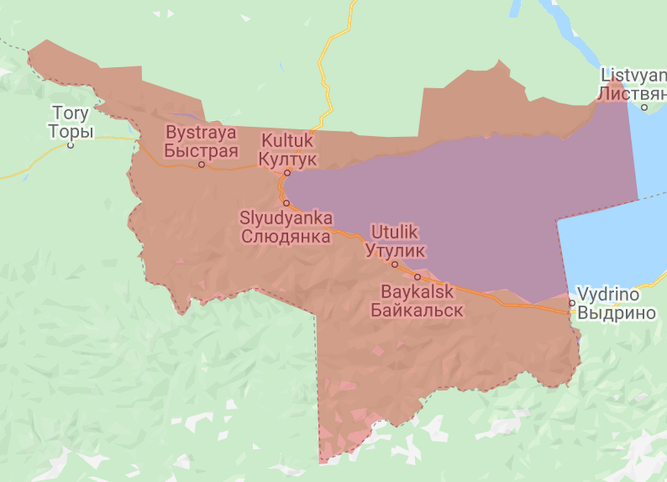
Слюдянский муниципальный район
Городские поселения входящие в состав Слюдянского муниципального района (численность постоянного населения)
Слюдянский муниципальный район расположен в южной части Иркутской области и граничит с Иркутским, Шелеховским и Усольским районами Иркутской области, а также с Республикой Бурятия (Закаменский, Тункинский и Кабанский районы).
Площадь района составляет 630,11 тыс. га (6,3 тыс. км²) или 0,8 % территории Иркутской области.
Административный центр – г. Слюдянка
Численность постоянного населения Слюдянского района по состоянию на 01.01.2023 года составляет 38 631 человек.
Слюдянское (18 380 человек)
Байкальское (13 572 человек)
Култукское (3 908 человек)
Сельские поселения входящие в состав Слюдянского муниципального района
Портбайкальское (511 человек)
Быстринское (637 человек)
Утуликское (1 222 человек)
Маритуйское (64 человек)
Новоснежнинское (337 человек)

Slide 8
Основные характеристики бюджета Слюдянского муниципального района на 2024 и плановый период 2025 и 2026 годов (тыс. руб.)
Основные параметры бюджета | 2023 год (оценка) | 2024 год (проект) | 2025 год (проект) | 2026 год (проект)
Доходы, в том числе: | 2 113 866,60 | 1 848 994,70 | 1 537 934,40 | 1 473 968,10
налоговые и неналоговые доходы | 371 585,70 | 316 177,80 | 325 845,10 | 334 375,10
безвозмездные поступления | 1 742 280,9 | 1 532 816,9 | 1 212 089,3 | 1 139 593,1
Расходы, в том числе: | 2 159 094,80 | 1 880 139,00 | 1 570 273,30 | 1 506 870,80
Условно утвержденные расходы |  | x | 10 604,50 | 20 158,00
Дефицит | -45 228,20 | -31 144,30 | -32 338,90 | -32 902,70
Процент дефицита (к доходам без учета безвозмездных поступлений) | -12,20% | -9,90% | -9,90% | -9,80%
Бюджет Слюдянского муниципального района на 2024 год и на плановый период 2025 и 2026 годов разработан на основании: проекта закона Иркутской области №ПЗ-1271 от 25.10.2023г. «Об областном бюджете на 2024 год и на плановый период 2025 и 2026 годов»; закона Иркутской области от 22 октября 2013 года №74-ОЗ с учетом поправок от 26 октября 2023 года №122-ОЗ; закона Иркутской области от 30 ноября 2021 года № 121-оз «О наделении органов местного самоуправления муниципальных районов Иркутской области государственными полномочиями по расчету и предоставлению дотаций на выравнивание бюджетной обеспеченности поселений, входящих в состав муниципального района Иркутской области, бюджетам поселений»; прогноза социально-экономического развития Слюдянского района на 2024 год и плановый период 2025 и 2026 годов; основных направлений бюджетной и налоговой политики; проектов муниципальных программ Слюдянского муниципального района.
*условно утверждаемые расходы - бюджетные ассигнования, не распределенные в плановом периоде по бюджетной классификации (ст. 184.1 БК РФ)
Динамика нецелевой финансовой помощи из областного бюджета (тыс. рублей)
* проект закона об областном бюджете на 2024 и на плановый период 2025 и 2026 годов

Slide 9
Прогноз социально-экономического развития Слюдянского муниципального района на 2024 год и на период до 2026 года
Прогноз социально-экономического развития Слюдянского муниципального района на 2024-2026 годы подготовлен на основе статистических данных, представленных территориальным органом Федеральной службы государственной статистики по Иркутской области (Иркутскстат), прогнозных показателей крупных и средних предприятий, малого бизнеса, осуществляющих деятельность на территории района, сценарных условий и основных макроэкономических параметров социально-экономического развития Российской Федерации на 2024-2026 годы, с применением прогноза показателей инфляции, индексов-дефляторов по видам экономической деятельности, Бюджетного Кодекса Российской Федерации.
Разработка прогноза социально-экономического развития и параметров прогноза на период до 2026 года осуществлялась по базовому варианту.

Slide 10
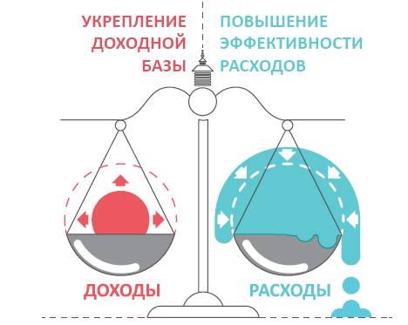
Основные направления бюджетной и налоговой политики на 2024-2026 годы
Бюджетная и налоговая политика Слюдянского муниципального района на 2024 год и плановый период 2025 и 2026 годов ориентирована на обеспечение сбалансированности и устойчивости бюджета Слюдянского муниципального района, повышение качества бюджетного планирования и исполнения бюджета Слюдянского муниципального района, прозрачности и открытости бюджетного планирования, сдерживание роста долговых обязательств, учитывает задачи муниципального уровня, обозначенные.
Правительством Российской Федерации и Правительством Иркутской области в сфере налоговой и бюджетной политики на 2024 год и
плановый период 2025 и 2026 годов, Указами Президента Российской Федерации от 7 мая 2018 года № 204 «О национальных целях и стратегических задачах развития Российской Федерации на период до 2024 года» и от 21 июля 2020 года № 474 «О национальных целях развития Российской Федерации на период до 2030 года», Посланием Президента Российской Федерации Федеральному Собранию Российской Федерации от 21 февраля 2023 года.
Бюджетная и налоговая политика Слюдянского муниципального района на 2024 год и плановый период 2025 и 2026 годов определяется основными направлениями экономического и социального развития Слюдянского муниципального района на долгосрочную перспективу и призвана способствовать дальнейшему росту уровня жизни населения Слюдянского муниципального района, сохранению стабильности бюджета района.
Основными направлениями налоговой политики органов местного самоуправления Слюдянского муниципального района на 2024 год и плановый период 2025 и 2026 годов остаются создание благоприятных условий для устойчивого развития экономики Слюдянского муниципального района, повышение инвестиционной деятельности, поддержка развития субъектов малого и среднего предпринимательства, повышение уровня и улучшение качества жизни незащищенных слоев населения, а так же обеспечения условий для полного и стабильного поступления в бюджет Слюдянского муниципального района закрепленных налогов и сборов.
Основные направления бюджетной политики:
- реализация муниципальных проектов и обеспечение достижения целевых показателей муниципальных проектов;
- обеспечение достигнутого уровня целевых показателей по заработной плате отдельных категории работников бюджетной сферы, установленных Указами Президента Российской Федерации 2012 года;
- закрепление положительных результатов, достигнутых при формировании и исполнении местного бюджета за предыдущие годы;
- установление приоритетных направлений расходов бюджета;
- безусловное исполнение принятых расходных обязательств;
- повышение эффективности использования ресурсов при закупках товаров и услуг для муниципальных нужд, совершенствование механизмов контроля за соблюдением требований законодательства в сфере закупок и исполнением условий контрактов, соотнесение фактических расходов и нормативных затрат, то есть осуществление нормоконтроля;
- обеспечение выполнения целевых показателей муниципальных программ, преемственность показателей достижения определенных целей, обозначенных в муниципальных программах, целям и задачам, обозначенным в государственных программах, для обеспечения их увязки.
- минимизация кредиторской задолженности;
- своевременное выполнение долговых обязательств по обслуживанию и погашению муниципальных заимствований;
- открытость бюджета и инициативное бюджетирование, а именно расширение вовлечения граждан в бюджетный процесс, в т.ч. за
- счет непрерывного обучения основам финансовой и бюджетной грамотности, развитие практик школьного инициативного бюджетирования;
- в сфере межбюджетных отношений развитие поселений остается приоритетным направлением бюджетной политики.

Slide 11
Структура доходов бюджета Слюдянского муниципального района
01
02
03
2024 год
2025 год
2026 год
налоговые
неналоговые
МБТ
2022 г
Налоговые
Неналоговые
Безвозмездные
НДФЛ
УСН
ЕСХН
Патентная система
Госпошлина
Аренда земли
Аренда имущества
Продажа имущества
Плата за негативное воздействие на ОС
Штрафы
Прочие неналоговые доходы
Дотации
Субсидии
Субвенции
Иные МБТ
1 848 994
тыс.руб.
1 537 934 тыс.руб.
1 473 968 тыс.руб.
Налоговые -16,4 %
Неналоговые – 0,7 %
Безвозмездные поступления – 82,9%
Налоговые – 20,3%
Неналоговые - 0,9%
Безвозмездные поступления – 78,8%
Налоговые -21,7% Неналоговые -1%
Безвозмездные поступления – 77,3%
2024 год
2025 год
2026 год
11

Slide 12
Доходы бюджета Слюдянского муниципального
района за 2022-2026 годы в разрезе основных видов

Slide 13
Структура налоговых и неналоговых доходов бюджета Слюдянского муниципального района на 2024-2026 годы (тыс. руб.)
Налоговые доходы бюджета Слюдянского муниципального района на 2022-2026 годы (тыс. руб.)
Неналоговые доходы бюджета муниципального района на 2022-2026 годы (тыс. руб.)
Наименование доходных источников | Факт 2022 | Оценка 2023 | Прогноз 2024 | Прогноз 2025 | Прогноз 2026
Налоговые доходы всего: | 276 647,6 | 319 483,9 | 303 069,4 | 311 613,9 | 319 601,2
НДФЛ | 222 479,7 | 263 246,5 | 262 021,9 | 269 358,6 | 276 092,5
Акцизы | 269,4 | 218,4 | 238,0 | 245,1 | 253,6
УСН | 38 927,0 | 42 588,4 | 27 480,0 | 28 579,2 | 29 722,4
ЕНВД | -162,9 | -87,2 | 0,0 | 0,0 | 0,0
ЕСХН | 32,9 | 38,9 | 40,4 | 42,0 | 43,7
ПАТЕНТ | 9 095,9 | 6 458,9 | 6 459,0 | 6 459,0 | 6 459,0
Госпошлина | 6 005,6 | 7 020,0 | 6 830,0 | 6 930,0 | 7 030,0
Наименование доходных источников | Факт 2022 | Оценка 2023 | Прогноз 2024 | Прогноз 2025 | Прогноз 2026
Неналоговые доходы всего: в т.ч. | 36 549,2 | 52 101,8 | 13 108,4 | 14 231,2 | 14 773,9
Доходы от использования имущества, находящегося в государственной и муниципальной собственности | 9 405,2 | 10 099,4 | 8 798,1 | 8 798,1 | 8 798,1
Платежи при пользовании природными ресурсами | 4 034,9 | 2 262,0 | 2 697,0 | 3 843,4 | 4 381,5
Доходы от оказания платных услуг и компенсации затрат государства | 19 084,6 | 37 765,2 | 0,0 | 0,0 | 0,0
Доходы от продажи материальных и нематериальных активов | 144,6 | 129,4 | 28,0 | 0,0 | 0,0
Штрафы, санкции, возмещение ущерба | 3 443,9 | 1 410,2 | 1 585,3 | 1 589,7 | 1 594,2
Прочие неналоговые доходы | 435,9 | 435,7 | 0,0 | 0,0 | 0,0

Slide 14
Межбюджетные трансферты бюджета Слюдянского
муниципального района
Межбюджетные трансферты (безвозмездные поступления) – это средства одного бюджета бюджетной системы РФ, перечисляемые другому бюджету бюджетной системы РФ
Дотации
(от лат. «Dotation» – дар, пожертвование)
Субсидия
Субвенция
Предоставляются без определения конкретной цели их использования
Вы даете ребенку «карманные деньги».
Предоставляются на финансирование «переданных» другим публично-правовым образованиям полномочий
Предоставляются на условиях долевого софинансирования расходов других бюджетов
Вы даете ребенку деньги и посылаете его в магазин купить продукты (по списку)
Вы «добавляете» денег для того, чтобы ваш ребенок купил себе новый телефон (а остальные он накопил сам)

Slide 15
Объем межбюджетных трансфертов в бюджете Слюдянского муниципального района в 2022-2026 годы (тыс. руб.)
Показатель | Факт 2022 год | Оценка 2023 год | Прогноз 2024 год | Прогноз 2025 год | Прогноз 2026 год
Дотации | 201 433 | 227 018 | 86 587 | 65 750 | 35 348
Субсидии | 431 425 | 390 999 | 305 377 | 92 302 | 58 607
Субвенции | 994 876 | 1 096 453 | 1 130 744 | 1 043 928 | 1 037 513
Иные МБТ | 66 641 | 54 785 | 10 109 | 10 109 | 8 125
Возврат остатков МБТ | -122 | -26 974 | 0 | 0 | 0
Всего безвозмездных поступлений | 1 694 253 | 1 742 281 | 1 532 817 | 1 212 089 | 1 139 593

Slide 16
Субсидии на 2024 - 2026 годы (тыс.руб.)
Софинансирование капитальных вложений в объекты муниципальной собственности
Модернизация школьных
систем
образования
Бесплатное горячее питание обучающихся
ПРОЧИЕ СУБСИДИИ | 2024 | 2025 | 2026
Субсидия на осуществление дорожной деятельности в отношении автомобильных дорог местного значения | 40 000,0 | 38 486,1 | 0,0
Субсидия на реализацию мероприятий перечня проектов народных инициатив | 15 000,0 | 15 000,0 | 15 000,0
Субсидии в целях софинансирования расходных обязательств органов местного самоуправления муниципальных образований Иркутской области по вопросам местного значения для организации отдыха детей в каникулярное время на оплату стоимости набора продуктов питания в лагерях с дневным пребыванием детей, организованных органами местного самоуправления муниципальных образований Иркутской области | 3 341,5 | 2 922,1 | 2 922,1
Субсидии из областного бюджета местным бюджетам в целях софинансирования расходных обязательств муниципальных образований Иркутской области по обеспечению бесплатным двухразовым питанием обучающихся с ограниченными возможностями здоровья в муниципальных общеобразовательных организациях Иркутской области | 7 399,0 | 6 302,8 | 7 545,3
Субсидии из областного бюджета местным бюджетам в целях софинансирования расходных обязательств муниципальных образований Иркутской области на обеспечение бесплатным питьевым молоком обучающихся 1-4 классов муниципальных общеобразовательных организаций в Иркутской области | 3 298,3 | 3 193,3 | 3 330,9
Субсидии местным бюджетам на приобретение школьных автобусов для обеспечения безопасности школьных перевозок и ежедневного подвоза обучающихся к месту обучения и обратно | 0,0 | 0,0 | 3 634,0
ИТОГО | 69 038,8 | 65 904,3 | 32 432,3
На поддержку отрасли культуры
Прочие субсидии
ИТОГО
2022 год
131 489,7
118 269,0
23 274,9
21 011,2
137 379,9
431 424,7
2023 год
144 218,1
0,0
26 298,4
232,6
220 249,6
390 998,7
2024 год
0,0
26 774,0
213,6
69 038,8
350 377,4
209 351,0
0,0
0,0
26 183,8
213,9
65 904,3
92 302,0
2025 год
0,0
0,0
25 955,2
219,4
32 432,3
58 606,9
2026 год

Slide 17
Субвенции на 2022 - 2026 годы (тыс.руб.)
2024
1 130 743,8 тыс.руб.
2022
994 875,7 тыс.руб.
2025
1 043 928,6 тыс.руб.
2023
1 096 452,6 тыс.руб.
2026
1 037 512,9 тыс.руб.

Slide 18
Иные межбюджетные трансферты на 2024-2026 годы (тыс.руб)
11 322,1 тыс.руб.
13 193,7 тыс.руб.
10 109,1 тыс.руб.
ЕДДС - 2 682,0 т.р.
ГО и ЧС – 814,7 т.р.
Секретное делопроизводство - 458,5 т.р.
Электроснабжение населения – 4,0 т.р.
Внешний фин. контроль – 1 747,5 т.р.
Составление и исполнение бюджета–5 436,0 т.р.
Проведение конкурсных процедур по определению поставщиков
товаров –8,4 т.р.
Внутренний фин. контроль – 170,9 т.р.
ЕДДС – 3 276,4 т.р.
ГО и ЧС – 1 106,6 т.р.
Внешний фин. контроль – 1 983,9 т.р.
Составление и исполнение бюджета– 6 645,2 т.р.
Внутренний фин. контроль – 181,6 т.р.
Внешний фин. контроль –
1 983,9 т.р.
Составление и исполнение бюджета –
8 125,2 т.р.
2022
2024
2023
8 125,2 тыс.руб.
10 109,1 тыс.руб.
2026
Составление и исполнение бюджета –
8 125,2 т.р.
Внешний фин. контроль – 1 983,9 т.р.
Составление и исполнение – 8 125,2 т.р.
2025
Иные МБТ сформированы на 2024-2026 годы на основании заключенных соглашений по передаче бюджету муниципального района из бюджетов поселений части полномочий по решению вопросов местного значения. В январе 2024 года планируется заключение соглашений о передаче полномочий по ЕДДС и ГО иЧС.

Slide 19
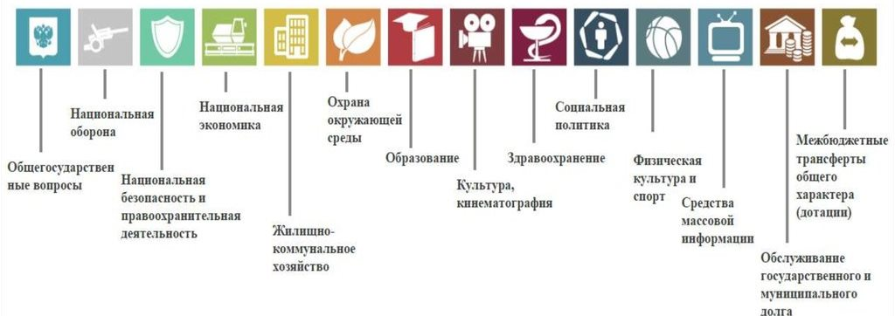
РАСХОДЫ БЮДЖЕТА
Расходы бюджета - это средства, выплачиваемые из бюджета на реализацию расходных обязательств Слюдянского муниципального района, то есть расходов, необходимость которых установлена муниципальными правовыми актами органов местного самоуправления в соответствии с федеральными законами (законами субъекта Российской Федерации)
На какие цели расходуются средства бюджета?
На функционирование учреждений социальной сферы (образования, культуры, физкультуры и спорта и др.) и органов местного самоуправления;
На социальное обеспечение населения (выплату пенсий, пособий, льгот и т.д.);
На субсидии населению на оплату жилья и услуг жилищно-коммунального хозяйства;
На другие государственные нужды (межбюджетные трансферты передаваемые бюджетам поселений и т.д.)
Структура расходов бюджета Слюдянского муниципального района на 2024 год и плановый период 2025 и 2026 годов
Полный перечень разделов и подразделов классификации расходов бюджетов приведен в статье 21 Бюджетного кодекса Российской Федерации.
Каждый из разделов классификации имеет перечень подразделов, которые отражают основные направления реализации соответствующей функции. Например, в составе раздела «Образование»,
в том числе, выделяются:
- дошкольное образование;
общее образование;
дополнительное образование;
молодежная политика и оздоровление детей;
- другие вопросы в области образования.

Slide 20
Система целеполагания социально-экономического развития Слюдянского муниципального района
Постановлением Администрации Слюдянского муниципального района от 14 ноября 2016 года №439 (в редакции от 12.09.2018 г №537, от 25.08.2020 г. №400) утверждена действующая система целеполагания, определяющая стратегическую цель, стратегические задачи и тактические цели социально-экономического развития. Стратегическая цель: Повышение качества человеческого капитала на основе социально – ориентированного типа экономического развития. На период до 2026 года утверждено 19 муниципальных программ Слюдянского муниципального района, представляющих 99,0% расходов бюджета в 2024 году, 98,9% в 2025 году, 99,0% в 2026 году.
Муниципальные программы | Расходы бюджета, тыс.рублей
 | 2024 | 2025 | 2026
"Повышение доступности жилья, обеспечение безопасных и комфортных условий для граждан, проживающих в сельских поселениях Слюдянского муниципального района" |  | 1 755,60 | 1 755,60
"Развитие образования в Слюдянском муниципальном районе" | 1 072 313,10 | 1 043 651,00 | 1 047 417,60
"Развитие культуры в Слюдянском муниципальном районе" | 18 977,00 | 26 332,50 | 33 730,40
"Развитие системы отдыха и оздоровления детей в Слюдянском муниципальном районе" | 6 216,40 | 6 453,40 | 6 266,20
"Содействие развитию учреждений образования и культуры в Слюдянском муниципальном районе" | 43 240,60 | 74 648,10 | 54 734,40
"Развитие физической культуры и спорта в Слюдянском муниципальном районе" | 845,20 | 845,2 | 845,2
"Молодёжная политика в Слюдянском муниципальном районе" | 124,3 | 124,3 | 124,3
"Безопасность дорожного движения в Слюдянском муниципальном районе" | 100 | 100 | 100
"Обеспечение комплексных мер безопасности, противодействия чрезвычайным ситуациям природного и техногенного характера, построение и развитие аппаратно-программного комплекса "Безопасный город" в Слюдянском муниципальном районе" | 5 249,80 | 7 310,50 | 6 833,80
"Социальная поддержка населения Слюдянского муниципального района" | 12 447,70 | 12 447,70 | 13 372,70
"Охрана окружающей среды на территории Слюдянского муниципального района" | 3 754,10 | 4 291,90 | 4 830,00
"Поддержка и развитие учреждений образования и культуры Слюдянского муниципального района" | 293 701,40 | 0 | 0
"Профилактика безнадзорности и правонарушений несовершеннолетних в Слюдянском муниципальном районе" | 374,5 | 374,5 | 374,5
"Создание условий для оказания медицинской помощи населению на территории Слюдянского муниципального района" | 938,2 | 938,2 | 938,2
"Энергосбережение и повышение энергетической эффективности в Слюдянском муниципальном районе" | 454 | 454 | 454
"Повышение транспортной доступности, обеспечение условий для реализации потребностей граждан Слюдянского муниципального района в перевозках" | 1273,2 | 1264,7 | 1264,7
"Поддержка приоритетных отраслей экономики Слюдянского муниципального района" | 555 | 555 | 555
"Создание условий для развития сельскохозяйственного производства в поселениях Слюдянского района" | 21 855,20 | 5 901,00 | 0,00
"Совершенствование механизмов управления Слюдянского муниципального района" | 378 839,90 | 355 574,70 | 298 890,40

Slide 21
Структура расходов бюджета Слюдянского муниципального района на 2024 год и плановый период 2025 и 2026 годов
 | 2022 год (факт) | 2023 год (оценка) | 2024 год (проект) | 2025 год (проект) | 2026 год (проект)
Общегосударственные вопросы | 151 556,90 | 159 694,50 | 94 286,30 | 117 978,20 | 110 013,30
Национальная оборона | 642,3 | 1361 | 823 | 66 | 104
Национальная безопасность и правоохранительная деятельность | 14 712,90 | 17 616,60 | 5 624,30 | 7 685,00 | 7 208,30
Национальная экономика | 23 134,80 | 68 096,30 | 59 934,90 | 50 833,70 | 3 236,40
Жилищно-коммунальное хозяйство | 58 082,10 | 71 561,70 | 7 343,40 | 102,3 | 102,3
Охрана окружающей среды |  | 2906,3 | 3 140,50 | 4 286,90 | 4 825,00
Образование | 1 416 044,90 | 1 469 534,10 | 1 419 861,90 | 1 129 819,10 | 1 110 796,70
Культура, кинематография | 53 620,70 | 76 631,50 | 27 357,60 | 37 836,90 | 44 616,10
Здравоохранение | 42,2 | 54 | 27 | 27 | 27
Социальная политика | 74 182,10 | 25 386,00 | 20 823,30 | 22 578,90 | 23 503,90
Физическая культура и спорт | 1698,3 | 20 354,30 | 845,20 | 845,2 | 845,2
Средства массовой информации | 6 900,50 | 10 103,10 | 4 087,70 | 5 372,20 | 5 049,20
Обслуживание государственного (муниципального) долга | 5 | 6,6 | 7,8 | 7,8 | 7,8
Межбюджетные трансферты общего характера бюджетам бюджетной системы Российской федерации | 213 330,70 | 235 788,80 | 235 976,10 | 182 229,60 | 176 377,60
 | 2 013 953,40 | 2 159 094,80 | 1 880 139,00 | 1 559 668,80 | 1 486 712,80

Slide 22
Численность населения Слюдянского муниципального района 38 631 человек
Объём расходов бюджета в расчёте на одного жителя
Социальная сфера

Slide 23
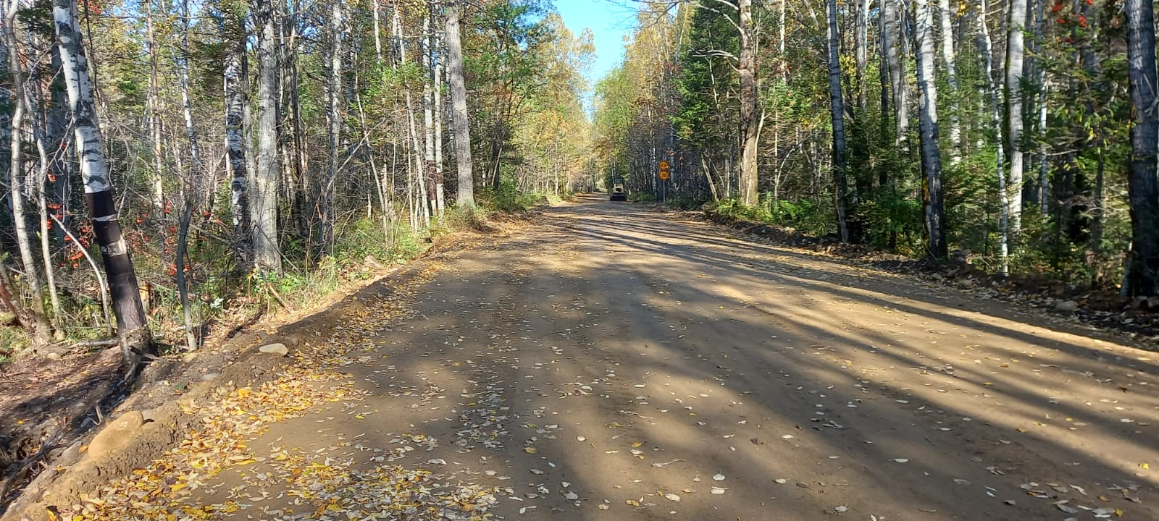
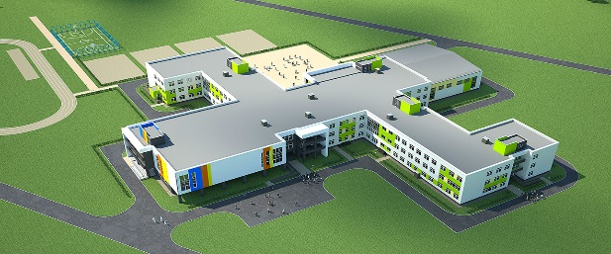
Бюджетные инвестиции
Тип расходов | 2024 год | 2025 год | 2026 год
Бюджетные инвестиции
в сфере образования | 293 701,40
в сфере дорожного хозяйства | 43 956,10 | 44 177,90
в сфере благоустройства | 6 632,60
 | 344 290,10 | 44 177,90 | 0,00
В планируемом периоде объем бюджетных инвестиций в объекты социальной инфраструктуры (строительство и реконструкция объектов) составляет: в 2024 году 344 290,1 тыс. рублей, в 2025 году в сумме 44 177,9 тыс. рублей.
Основные объекты строительства и реконструкции в сфере общего образования
Основные объекты строительства, реконструкции в сфере благоустройства
Строительство школы на 725 мест в м-не Рудоуправление г. Слюдянка)
2024 год – 209 351,0 тыс.рублей, софинансирование за счет местного бюджета - 20 705,10 тыс.рублей.
Строительство за счет средств местного бюджета - 63 645,30 тыс.рублей.
Строительство надземного пешеходного моста через р.Снежная в п.Новоснежная в Слюдянском районе Иркутской области
2024 год – 6 632,6 тыс.рублей
Основные объекты строительства, реконструкции в сфере дорожного хозяйства
Осуществление дорожной деятельности в отношении автомобильных дорог местного значения 2024 год – 40 000,0 тыс.рублей, 2025 год – 38 486,1 тыс.рублей.
Софинансирование за счет местного бюджета 2024 год – 3 956,1 тыс.рублей, 2025 год – 3 346,6 тыс.рублей.
Дорожная деятельность в отношении автомобильных дорог местного значения вне границ населенных пунктов в границам муниципального района 2025 год – 2 345,2 тыс.рублей. Осуществление строительного надзора

Slide 24
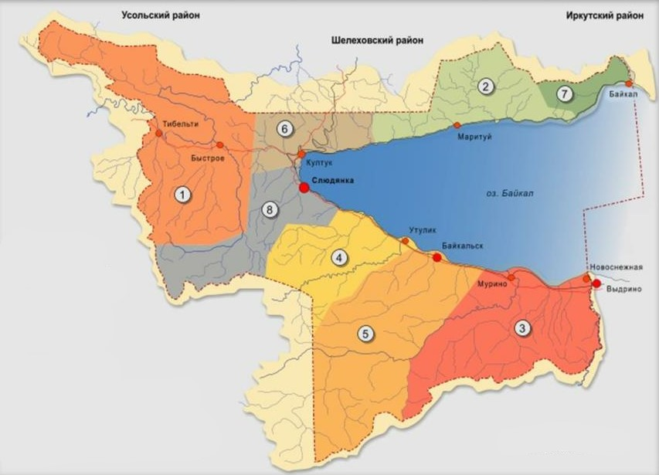
Межбюджетные отношения
Объем межбюджетных трансфертов, предоставляемых из бюджета Слюдянского муниципального района бюджетам городских и сельских поселений Слюдянского района, составляет в 2024 году 221 414,4 тыс. рублей, 2025 году 168 130,6 тыс. рублей, в 2026 году 163 121,3 тыс. рублей.
Кроме того, предусмотрены иные межбюджетные трансферты на поддержку мер по обеспечению сбалансированности бюджетов городских и сельских поселений Слюдянского района:
на 2024 год в сумме 14 561,7 тыс. рублей;
на 2025 год в сумме 14 098,9 тыс. рублей;
на 2026 год в сумме 13 256,3 тыс. рублей.
Распределение указанных трансфертов устанавливается постановлением администрации Слюдянского муниципального района об утверждении Методики распределения иных межбюджетных трансфертов и о распределении иных межбюджетных трансфертов между бюджетами поселений.
Городские и сельские поселения Слюдянского муниципального района
Городские поселения:
Слюдянское
Байкальское
Култукское
Сельские поселения:
Портбайкальское, Новоснежнинское
Утуликское, Быстринское
Маритуйское
Муниципальное образование | Объем межбюджетных трансфертов
 | 2024 год | 2025 год | 2026 год
Слюдянское МО | 47 837,0 | 35 621,6 | 34 658,0
Байкальское МО | 95 036,6 | 72 642,7 | 70 294,8
Култукское МО | 25 425,5 | 19 346,0 | 18 773,8
Быстринское МО | 12 420,7 | 9 438,5 | 9 177,7
Портбайкальское МО | 11 330,0 | 8 612,0 | 8 373,6
Новоснежнинское МО | 10 415,5 | 7 920,0 | 7 700,8
Маритуйское МО | 2 885,8 | 2 171,5 | 2 112,2
Утуликское МО | 16 063,3 | 12 378,3 | 12 030,4
 | 221 414,4 | 168 130,6 | 163 121,3

Slide 25
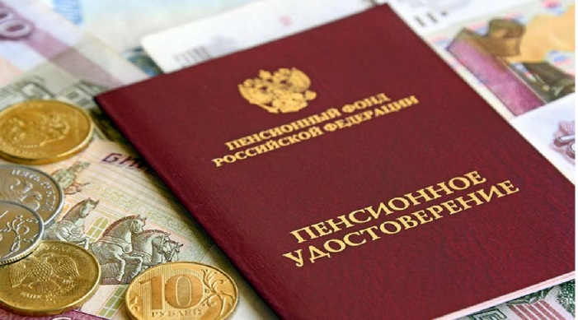
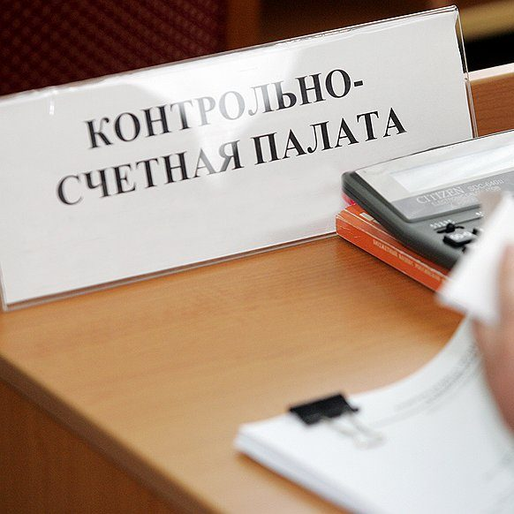
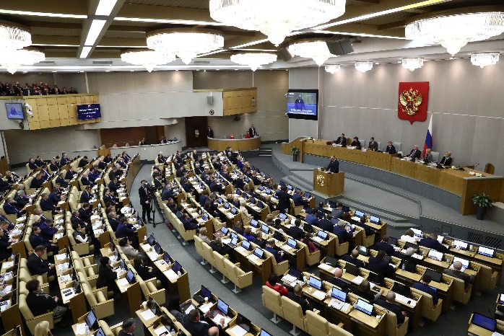
Непрограммные направления деятельности Слюдянского муниципального района
Удельный вес непрограммных расходов составляет в 2024 году 1,0%, в 2025 году 1,1%, в 2026 году 0,9 %.
В состав бюджетных ассигнований на обеспечение непрограммных направлений деятельности включены следующие расходы:
 | тыс.рублей
Направление расходов | 2024 год | 2025 год | 2026 год
Обеспечение выплаты муниципальных пенсий | 3 673,1 | 3 673,1 | 3 673,1
Председатель представительного органа Слюдянского муниципального района | 1 808,1 | 1 906,1 | 1 735,5
Депутаты представительного органа Слюдянского муниципального района | 552,5 | 1 514,0 | 1 454,0
Центральный аппарат представительного органа Слюдянского муниципального района | 239,9 | 239,9 | 239,9
Выборы депутатов думы Слюдянского муниципального района | 4 253,1 | 0,0 | 0,0
Мобилизационная подготовка экономики Администрации Слюдянского муниципального района | 823,0 | 66,0 | 104,0
Средства резервного фонда Администрации Слюдянского муниципального района | 250,0 | 250,0 | 250,0
Осуществление полномочий по составлению (изменению) списков кандидатов в присяжные заседатели федеральных судов общей юрисдикции в Российской Федерации | 5,3 | 11,0 | 143,7
Осуществление областных государственных полномочий по организации проведения мероприятий по отлову и содержанию безнадзорных собак и кошек в границах населенных пунктов Иркутской области. | 1 358,1 | 1 358,1 | 1 358,1
Контрольно-счетная палата Слюдянского муниципального района | 3 932,4 | 5 644,4 | 5 267,5
Осуществление части полномочий по решению вопросов местного значения в соответствии с заключенными соглашениями по осуществлению финансового контроля | 1 983,9 | 1 983,9 | 0,0
 | 18 879,4 | 16 646,5 | 14 225,8

Slide 26
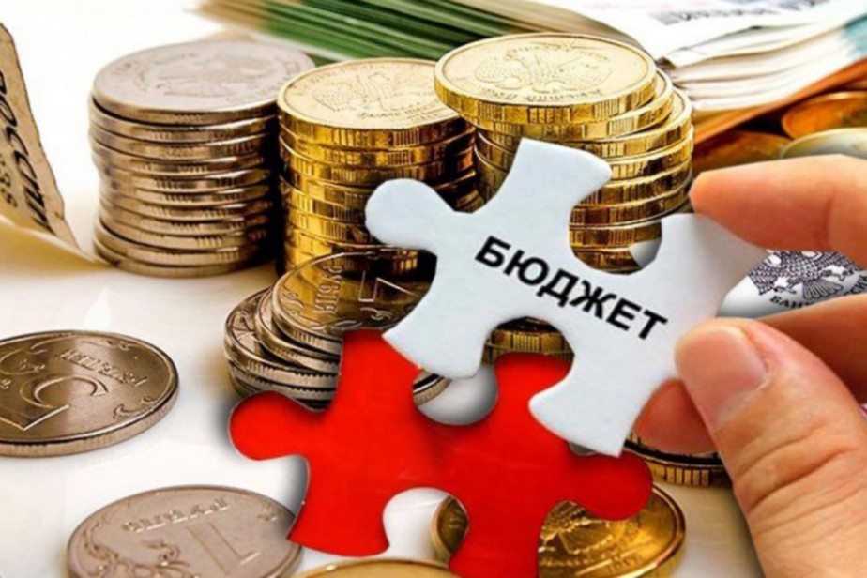
ДЕФИЦИТ БЮДЖЕТА, ИСТОЧНИКИ ФИНАНСИРОВАНИЯ ДЕФИЦИТА БЮДЖЕТА СЛЮДЯНСКого муниципального РАЙОНа
Дефицит бюджета:
- 2024 год -31 144,3 тыс. рублей или 9,9% утвержденного общего годового объема доходов бюджета Слюдянского муниципального района, без учета утвержденного объема безвозмездных поступлений;
- 2025 год -32 338,8 тыс. рублей или 9,9%;
- 2026 год -32 902,7 тыс. рублей или 9,8%.
Источники финансирования дефицита бюджета района:
- получение кредитов от кредитных организаций запланировано соответственно по годам 27 144,3 тыс. рублей, 32 338,8 тыс. рублей, 32 902,7 тыс. рублей.
- получение кредитов от других бюджетов бюджетной системы Российской федерации бюджетами муниципальных районов за счет бюджетных кредитов на пополнение остатков средств на счетах бюджетов субъектов Российской Федерации (местных бюджетов) в 2024 году в сумме 12 000 тыс. рублей;
- погашение бюджетных кредитов на пополнение остатков средств на счетах бюджетов субъектов Российской Федерации (местных бюджетов) в 2024 году в сумме 12 000 тыс. рублей,
Верхний предел муниципального долга:
на 1 января 2025 года 27 144,3 тыс. рублей,
на 1 января 2026 года 59 483,2 тыс. рублей,
на 1 января 2027 года 92 385,9 тыс. рублей.

Slide 27
Комитет финансов Слюдянского муниципального района
Адрес: 665904 г. Слюдянка, ул. Ленина, 110.
тел./факс (39544) 51-6-10
E-mail: fin30@govirk.ru
КОНТАКТНАЯ ИНФОРМАЦИЯ
Официальный сайт www.sludyanka.ru

